Slide 1
IMPUESTOS MUNICIPALES (AMDC)

Slide 2
Tiene el carácter de impuesto municipales (Art.75)
Bienes Inmuebles
Personal
Industria, comercio y servicio
Extracción y explotación de recursos
Impuesto selectivo
a los servicios de telecomunicaciones

Slide 3
Impuesto Bienes Inmuebles
Art.76
Debe presentarse el 31 de agosto
El impuesto sobre Bienes Inmuebles se pagará anualmente, aplicando una tarifa de hasta:
L.3.50 por millar, tratándose de bienes inmuebles urbanos
L.2.50 por millar, en caso de inmuebles rurales.
Clave Catastral : xx xxxx xxx
Sector Manzana Lote.
En caso de
mora se aplicara un recargo del dos por ciento (2%) mensual, calculado sobre la cantidad del
impuesto a pagar

Slide 4
Impuesto Personal
Art.77
La presentación de la declaración fuera del plazo establecido se
sancionará con una multa equivalente al diez por ciento (10%) del impuesto a pagar.
El pago fuera del tiempo establecido se sancionará con una
multa equivalente:
al 25% del valor dejado ha retener
Debe presentarse a más tardar en
el mes de abril de cada año.

Slide 5
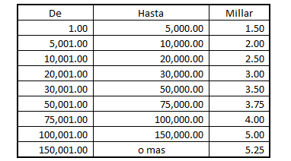
Base para el calculo del impuesto personal

Slide 6
Quienes están exentos
Quienes constitucionalmente lo esten
Los jubilados y pensionados por invalidez
Los ciudadanos mayores de sesenta y cinco (65) años
Quienes, cuando por los mismos ingresos, estén afectos en forma individual al Impuesto de Industrias, Comercios y Servicios.

Slide 7
Impuesto Industria, Comercio y Servicio
Art.78
La falta de declaración o su presentación tardía causará una multa igual al impuesto de un mes
Se debe presentar en el mes de enero de cada año
Art.23 Plan de Arbitrios
la falta de pago se sancionará con un recargo de interés anual, igual a la tasa activa que los bancos del Sistema Financiero Nacional utilizan en sus operaciones comerciales, más un recargo del dos por ciento (2%) anual calculado sobre saldos mensuales (Artículo 109 de la Ley de Municipalidades).
Debe pagarse durante los10 primeros días de cada mes

Slide 8
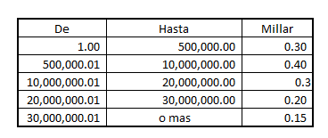
Base para el cálculo del impuesto de Industria, Comercio y Servicio
Regulado
ICS
No regulado

Slide 9
Base para el cálculo del impuesto de Industria, Comercio y Servicio
Bar y cantinas
ICS
Mesas de futbolito
Art.79 Billares, por cada mesa pagarán mensualmente el equivalente a un salario mínimo diario
Billares y otros

Slide 10
Tramites en GAC
Cambio de Razon Social.
Combio de Nombre.
Cambio de Representante Legal.
ACTIVIDADES ECONOMICAS QUE REQUIREN LICENCA AMBIENTAL
Bodegas, Fabricas, Hospitales, Talleres, Discotecas, Ferreterias.
Licencia URMOPRELAF.
Casas de Empeño , Alquiler de Locales,
Autolotes , Arrendamiento de Vehiculos
Bienes Raices , Compra y Venta de Antiguedades.

Slide 11
Documentos Legales.
Carta Poder. (Si no es el Representante)
Escritura de Constitucion.
RTN de Institucion.
DNI de Representante Legal.
DNI del Apoderado Legal.
.QUIEN SE EXCLUYE DE PERMISO DE OPERACIONES
Embajadas
Instituciones Publicas
Cruz Roja.
Escuelas Publicas

Slide 12
LICENCIAS QUE SE NECESITAN PARA PERMISO DE OPERACION SEGUN SU ACTIVIDAD O CATEGORIA.
Licencia Ambiental , Constancia de Colegio Veterinario
Licencia Sanitaria , Certificado de Bomberos
Constancia ICF

Slide 13
Impuesto de Extracción o Explotación de Recursos
Art.80
Es el que pagan las personas naturales o jurídicas que extraen o explotan canteras, minerales, hidrocarburos, bosques y sus derivados; pescan, cazan o extraen especies marítimas, lacustre o fluviales en mares y lagos hasta 200 metros de profundidad y en ríos.
La tarifa será el 1% del valor comercial de la extracción o explotación del recurso dentro del término Municipal,
En el caso de explotaciones minerales metálicos se pagará por cada tonelada $ 0.50 conforme a la valoración aduanera.

Slide 14
Impuesto Selectivo a los Servicios de Telecomunicaciones
Art.75
Debe ser pagado a mas tardar el 31 de enero de cada año, calculado sobre la base imponible de los ingresos brutos mensuales reportados a CONATEL.

Slide 15
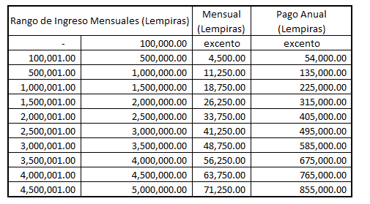
Base para el calculo del impuesto Impuesto Selectivo a los Servicios de Telecomunicaciones

Slide 16
Tramites en Gerencia de Atención al Ciudadano
Compatibilidad de uso de suelo
Cambio del nombre de comercio
Cambio de domicilio o direccion
Cambio de razón social
Apertura de negocio
Cambio de representante legal
Cambio de actividad economica
Renovación

Slide 17
Procesos para realizar una apertura
Solicitud
Revisión Previa
Apertura
Liquidación de pago
Inspecciones
Permisos de operación
Gerencia de casco histórico (GCH)
Gerencia de control de la construcción (GCC)
Dictamen aprobado
Inspección suspendida en espera de subsanación

Slide 18
Exoneraciones Municipales
Quiénes están exonerados
Instituciones de carácter social sin fines de lucro e instituciones gubernamentales. Art. 77 y Art. 113 del Plan de Arbitrios.
Qué no esta exonerado
Las tasas por servicios municipales. Articulo 175 Plan de Arbitrios.

